Slide 1
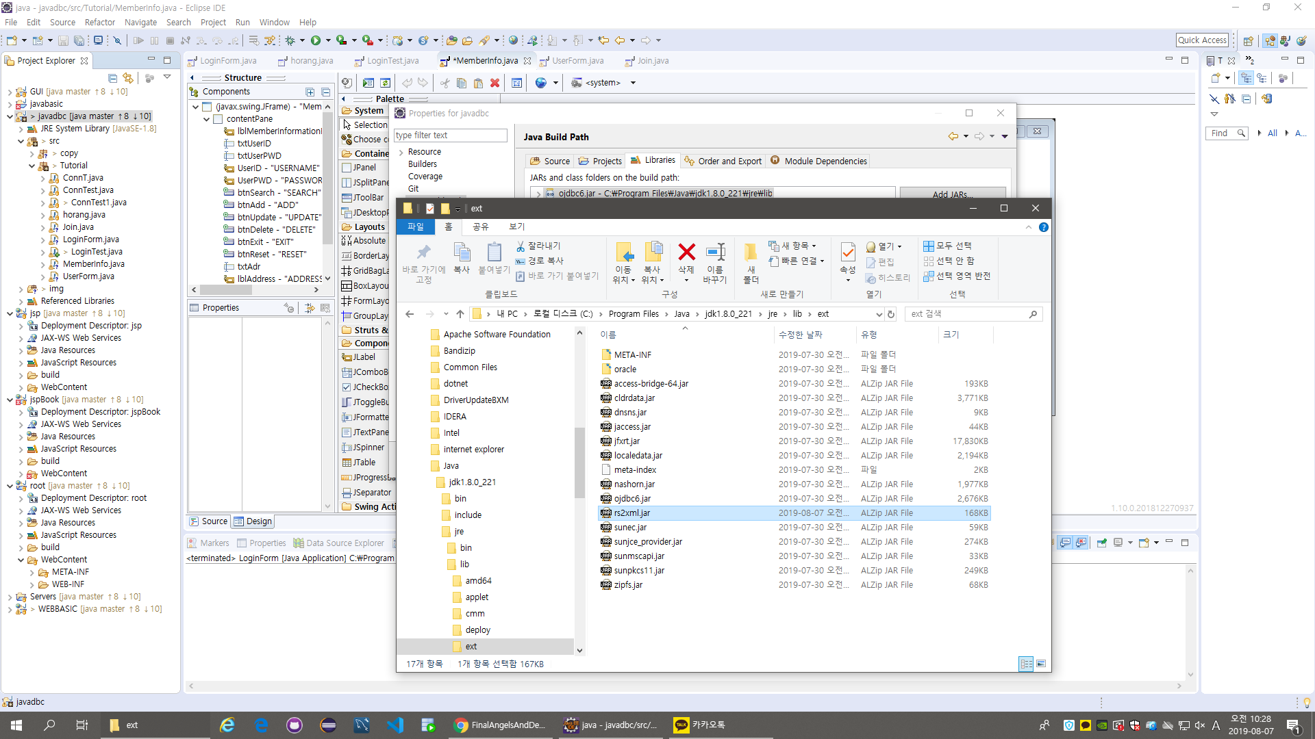
https://sourceforge.net/projects/finalangelsanddemons/
Rs2xml.kar를
해당 폴더에 다운

Slide 2
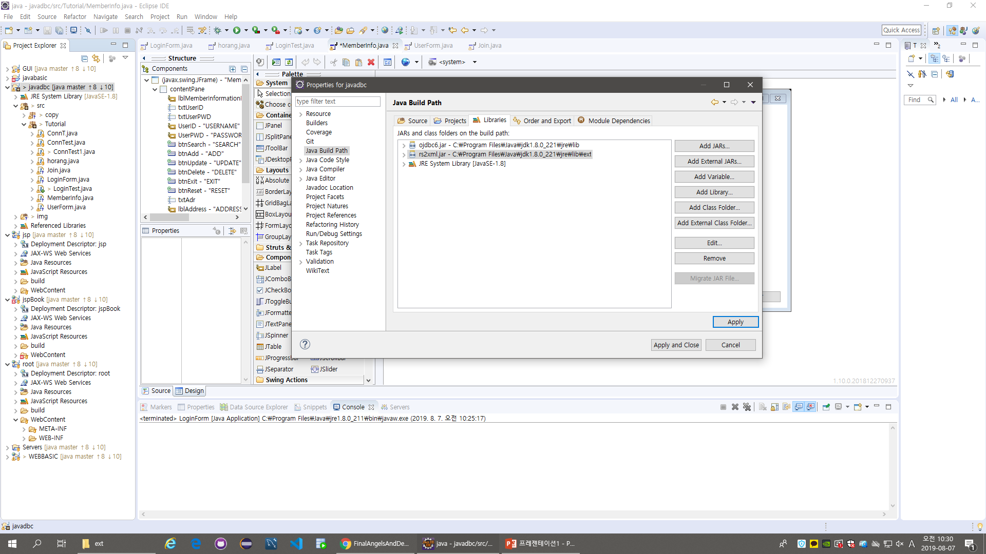
클릭 후 rs2xml.jar 선택 후 어플라이

Slide 3
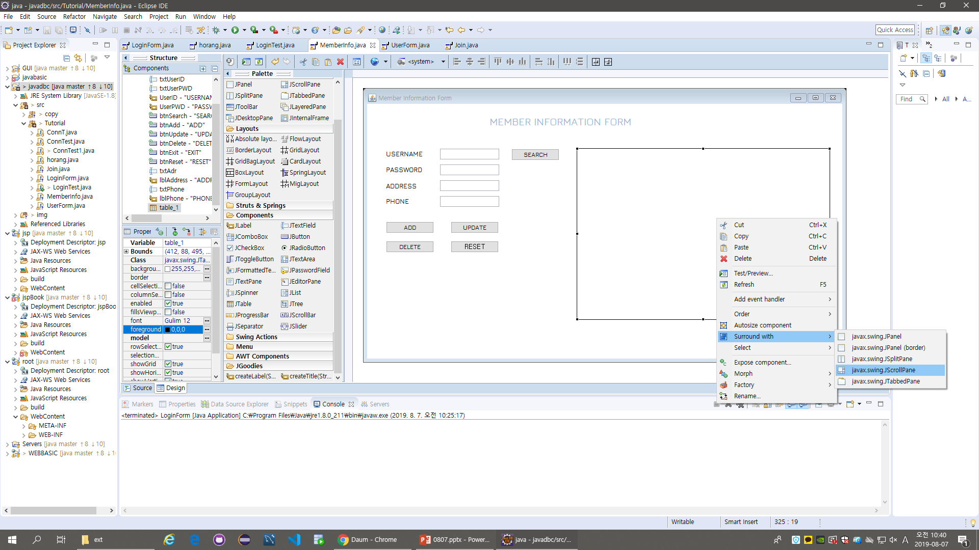
1
2
3
4

Slide 4
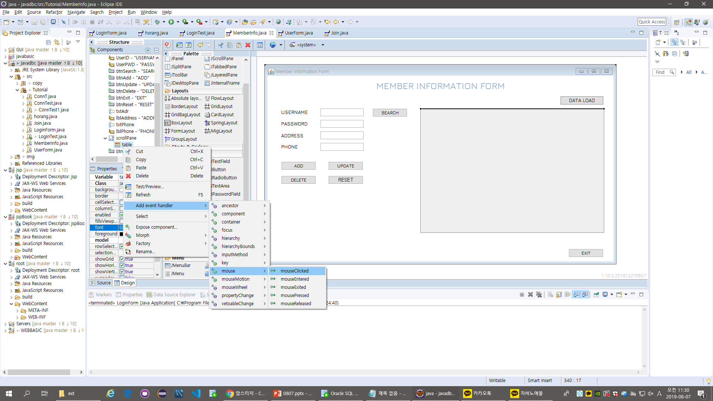

Slide 5
